Slide 1



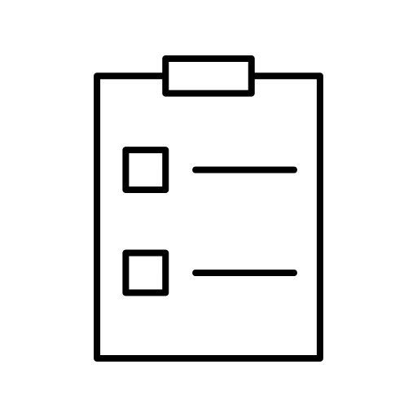
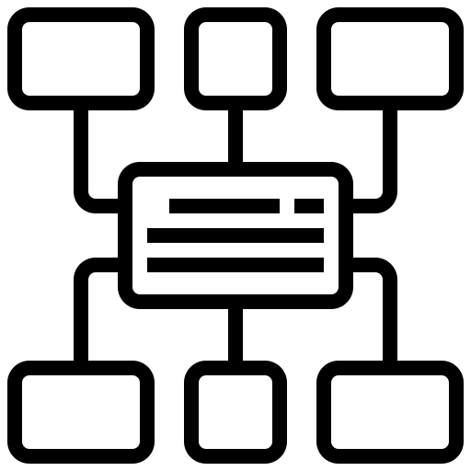
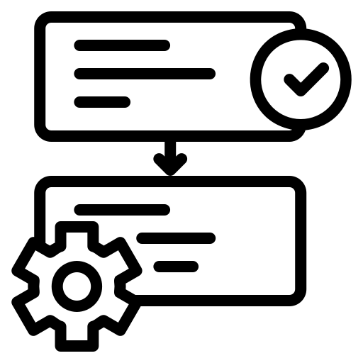
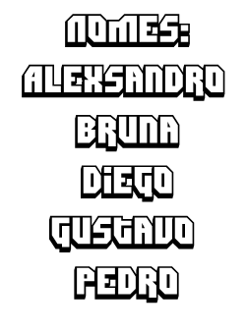

Simulação de sistema distribuído utilizando sockets em python
Cada módulo é responsável por uma parte específica do processo, garantindo maior agilidade e desempenho.
Isso garante que o sistema possa lidar com um maior volume de pacientes e consultas sem perda de desempenho.
Um sistema distribuído para maximizar a distribuição de serviços em todo o sistema.
Ao distribuir os serviços em vários nós, podemos melhorar o tempo de resposta para os usuários.

Slide 2

Cada módulo é responsável por uma parte específica do processo, garantindo maior agilidade e desempenho.
Isso garante que o sistema possa lidar com um maior volume de pacientes e consultas sem perda de desempenho.
Um sistema distribuído para maximizar a distribuição de serviços em todo o sistema.
Ao distribuir os serviços em vários nós, podemos melhorar o tempo de resposta para os usuários.
Cadastro de usuários
Gerenciamento de agenda
Validação de dados
Distribuição de Serviços
Tratamento de conexões de diferentes usuários

Slide 3

Cadastro de usuários
Cada módulo é responsável por uma parte específica do processo, garantindo maior agilidade e desempenho.
Isso garante que o sistema possa lidar com um maior volume de pacientes e consultas sem perda de desempenho.
Gerenciamento de agenda
Um sistema distribuído para maximizar a distribuição de serviços em todo o sistema.
Ao distribuir os serviços em vários nós, podemos melhorar o tempo de resposta para os usuários.
Validação de dados
Distribuição de Serviços
Tratamento de conexões de diferentes usuários

Slide 4
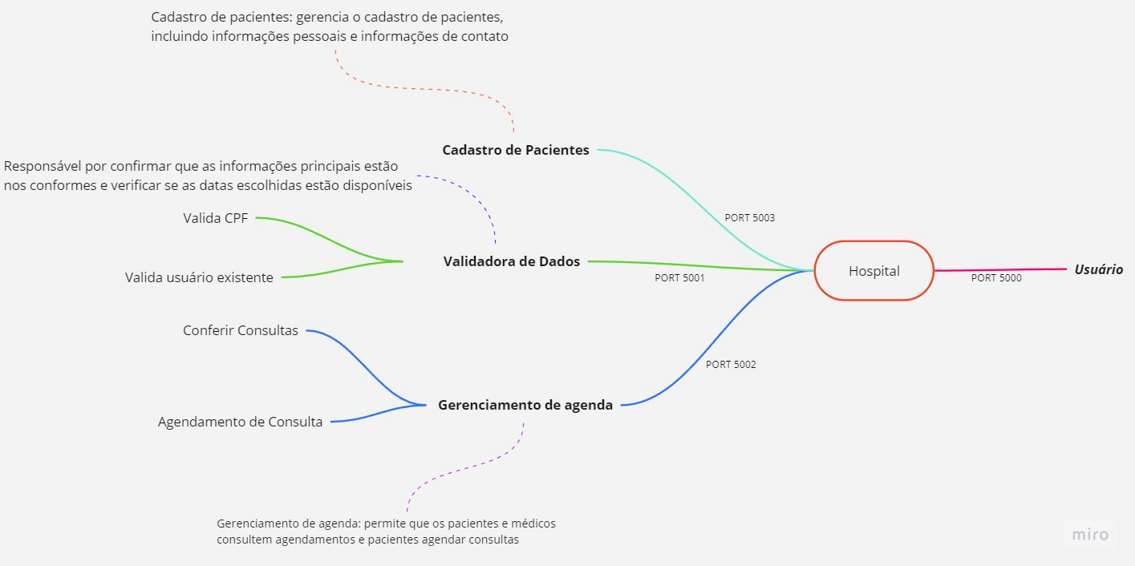
https://miro.com/app/board/uXjVMONuSl4=/?share_link_id=547440590376

Slide 5
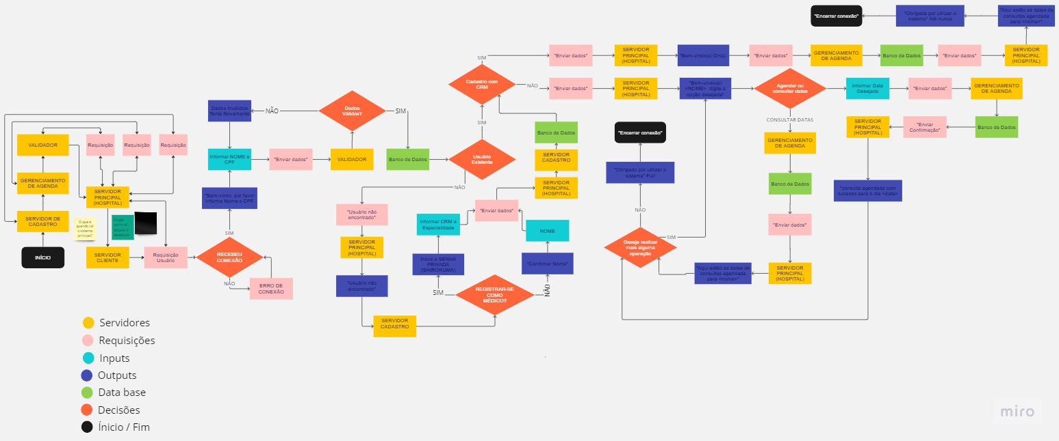

Mapa mental
https://miro.com/app/board/uXjVMM9pRm8=/?share_link_id=119650363790

Slide 6
